Slide 1
ENFERMAGEM EM URGÊNCIA
E EMERGÊNCIA
Ferimentos
Hemorragias
- Choque

Slide 2
Ferimento
ato ou efeito de ferir(-se); lesão causada por ação agressiva ou violenta contra o organismo
Qualquer lesão ou perturbação em um tecido, como resultado de um trauma (pode ou não apresentar sangramento)

Slide 3
Classificação das feridas
QUANTO À ETIOLOGIA
Intencional (cirurgia)
Isquemia (ex: úlcera arterial de perna)
Pressão (ex lesão de decúbito)
Trauma

Slide 4
Pode ser ainda classificada quanto à:
PROFUNDIDADE
Superficiais: envolvem pele, tecido subcutâneo e músculos
Profundos: atingem estruturas profundas ou nobres, como nervos, tendões, vasos calibrosos, ossos e vísceras

Slide 5
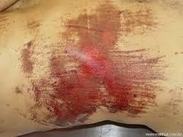
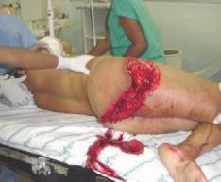
Superficial - Profunda

Slide 6
COMPLEXIDADE
Simples: sem perda tecidual (ou perda discreta), contaminação ou corpo estranho.
Complicado: há perda tecidual, ex: esmagamento, queimadura, avulsão, feridas abertas, etc.

Slide 7
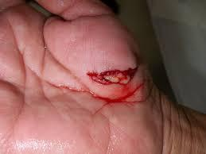
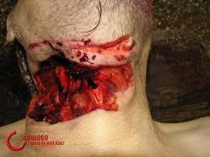
Simples - Complicado

Slide 8
CONTAMINAÇÃO
Limpo: sem presença de sujidade (ex: ferida cirúrgica)
Contaminado: presença de detritos, corpo estranho ou microrganismo patogênico

Slide 9
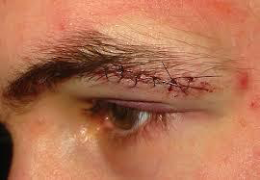
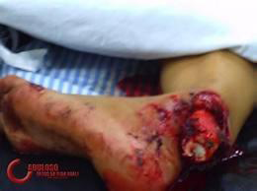
Limpa - Contaminada

Slide 10
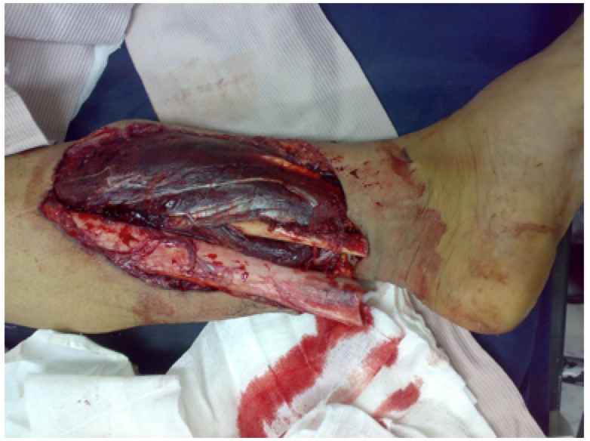

Slide 11
QUANTO À NATUREZA DO AGRESSOR
Agentes físicos: mecânico, elétrico, irradiante, térmico
Agentes químicos: ácidos, (soda cáustica, ácido sulfúrico

Slide 12
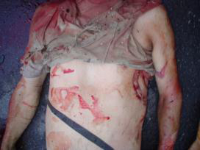
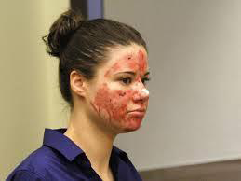
Físicos - Químicos

Slide 13
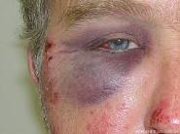
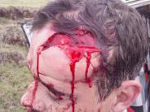
QUANTO À APRESENTAÇÃO
Aberto
Fechado

Slide 14
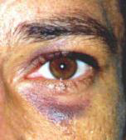
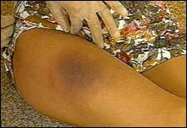
Fechados: são lesões produzidas por objetos contundentes que danificam o tecido subcutâneo subjacente sem romper a pele, que se mantém íntegra Pode também ser chamado de contusão
Hematoma
Equimose

Slide 15
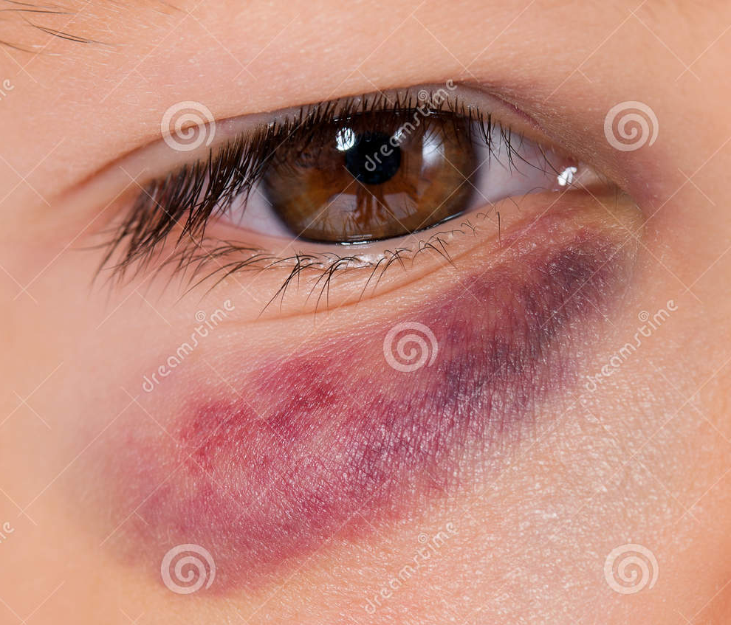
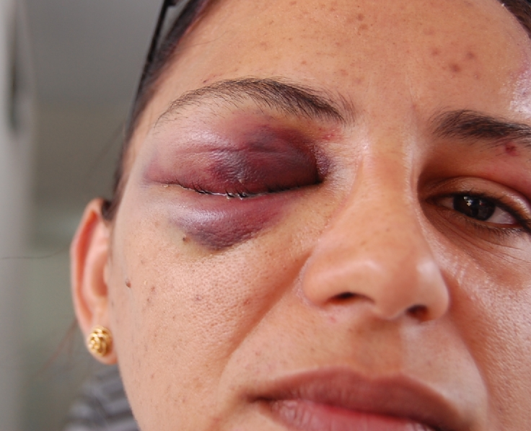
Equimose: extravasamento de sangue no tecido subcutâneo, sem originar edema ou acúmulo de líquidos, sendo caracterizado por uma “mancha” preto-azulada
Hematoma: extravasamento de sangue entre os tecidos com apresentação de edema devido à coleção de líquidos por rompimento dos vasos

Slide 16
Vamos pesquisar...

Slide 17
Abertos: o ferimento é considerado aberto quando rompe a integridade da pele, expondo os tecidos internos
Ferida incisa-cortante
Ferida contusa
Ferida perfurante
Ferida penetrante
Ferida transfixante
Escoriação ou abrasão
Lacerações
Avulsão ou amputação
Esmagamento
Empalamento

Slide 18
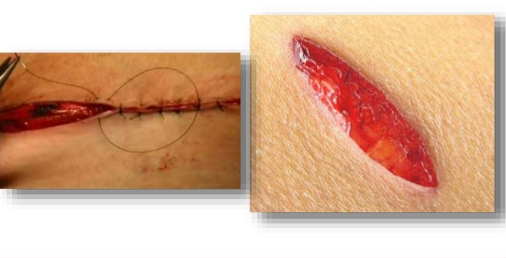
Abertos:
Ferida incisa/cortante: produzida por agente cortante, (bisturi, faca, estilete) afiado, capaz de penetrar a pele produzindo uma ferida linear e com bordas regulares

Slide 19
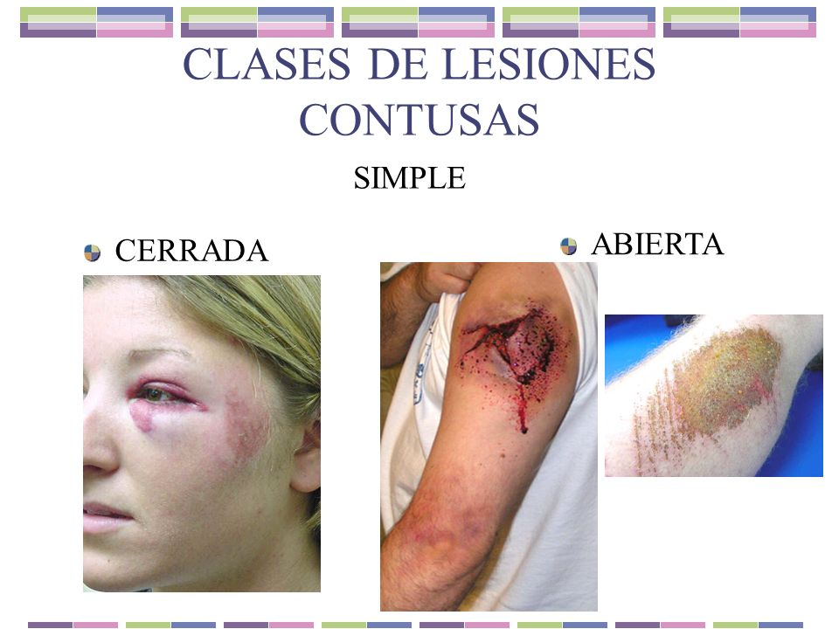
Abertos:
Ferida contusa: são aquelas cujo objeto tem superfície romba (mesmo que uma arma branca, porém, não afiada), sendo capaz de romper a integridade da pele produzindo feridas com bordas traumatizadas.

Slide 20
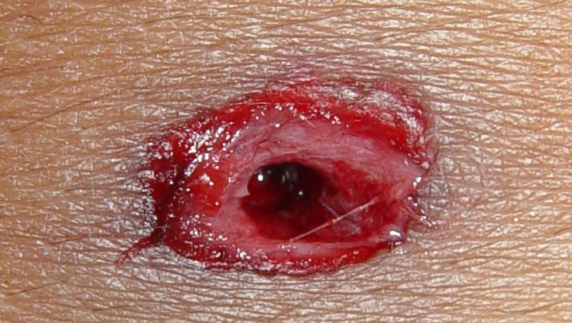
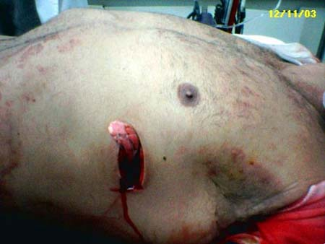
Abertos:
Ferida perfurante: o objeto, geralmente fino e pontiagudo, é capaz de perfurar a pele e os tecidos subjacentes produzindo lesão cutânea, a qual pode ser puntiforme ou linear e de bordas regulares ou não
Pérfuro Contusa: o agente possui superfície romba (FAF)
Pérfuro Cortante: ferimento produzido por agente pontiagudo e/ou laminar (FAB)

Slide 21
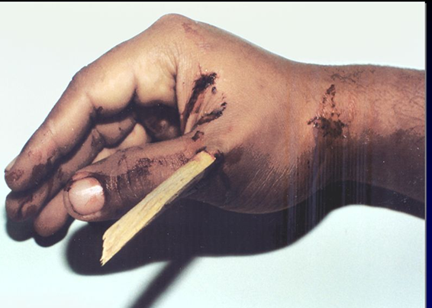

Slide 22
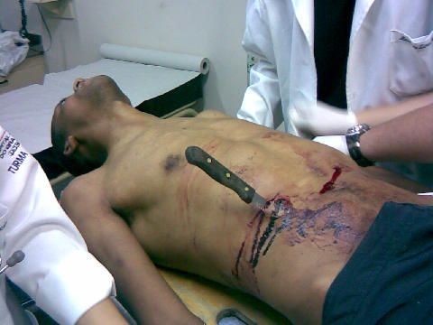
Abertos:
Ferida penetrante: o agente vulnerante atinge uma cavidade natural do organismo (abdome, tórax)
O ferimento penetrante é mais profundo
em relação ao perfurante

Slide 23
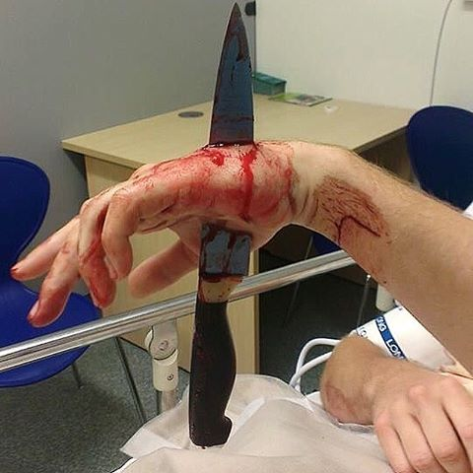
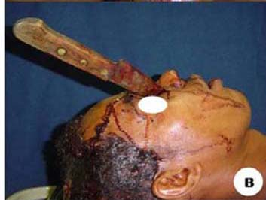
Abertos:
Ferida transfixante: pode ser um ferimento penetrante, contudo, o objeto atravessa um tecido ou órgão
Orifício de entrada: ferida circular ou oval, pequeno e com bordas irregulares
Orifício de saída: maior em relação ao orifício de entrada, com bordas também irregulares, porém, voltadas para fora

Slide 24
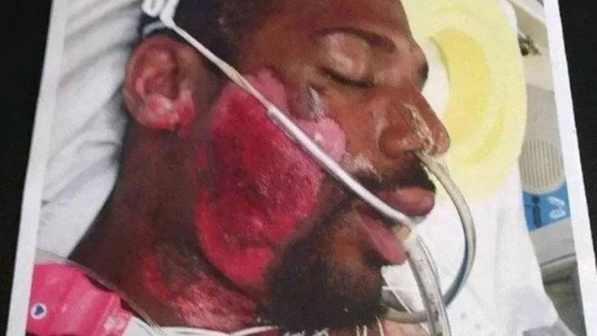
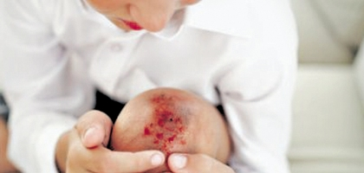
Abertos:
Escoriação ou Abrasão: produzidas por atrito de uma superfície áspera e dura contra a pele

Slide 25
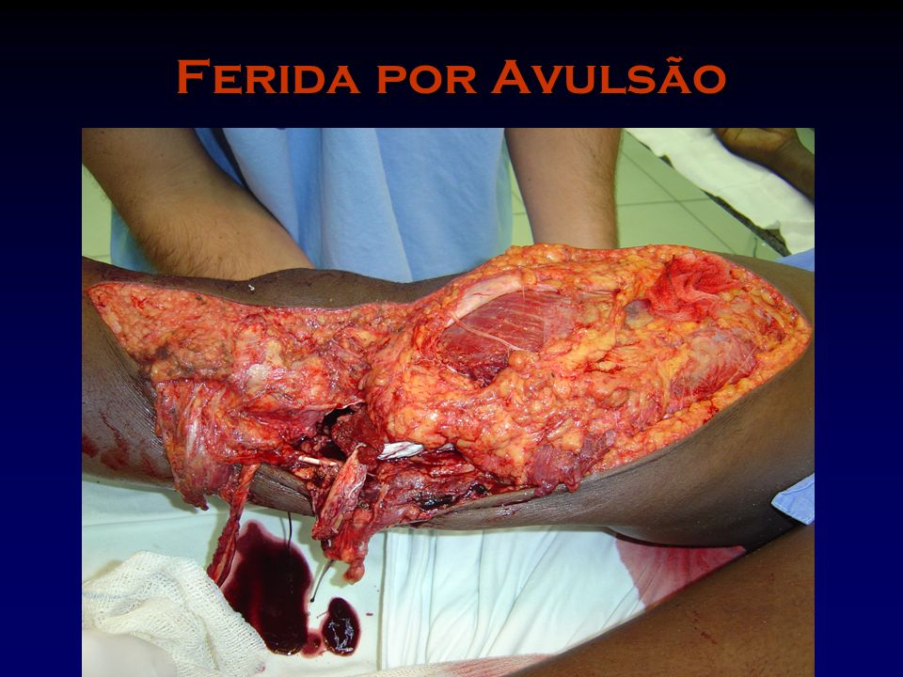
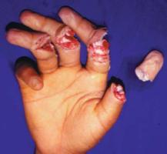
Abertos:
Avulsão ou amputação: parte do corpo é arrancada, sendo considerada amputação quando um dos membros é afetado e avulsão quando alguma estrutura das extremidades é arrancada (dedo, orelha)

Slide 26
CUIDADOS COM O SEGMENTO AMPUTADO
Limpeza com solução salina, sem imersão em líquido
Envolver em gaze estéril seca ou compressa limpa; cobrir a área cruenta com compressa umedecida em solução salina
Proteger o membro amputado com dois sacos plásticos (na ambulância há saco plástico estéril)
Colocar em gelo ou água gelada, evitando contato direto

Slide 27
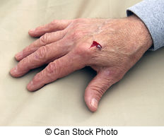
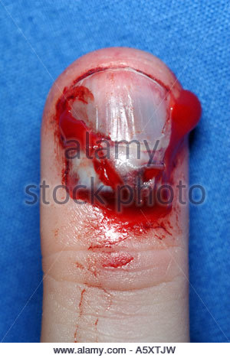
Abertos:
Lacerações: o mecanismo de ação é pressão ou tração exercida sobre o tecido, causando lesões irregulares e, geralmente, atingem planos profundos com dilaceração de tecidos
Esmagamento: acontece em caso de acidentes automobilísticos,desabamento...
Pode ser ferimento aberto ou fechado, sendo que há dano tecidual extenso de estruturas subjacentes.

Slide 28
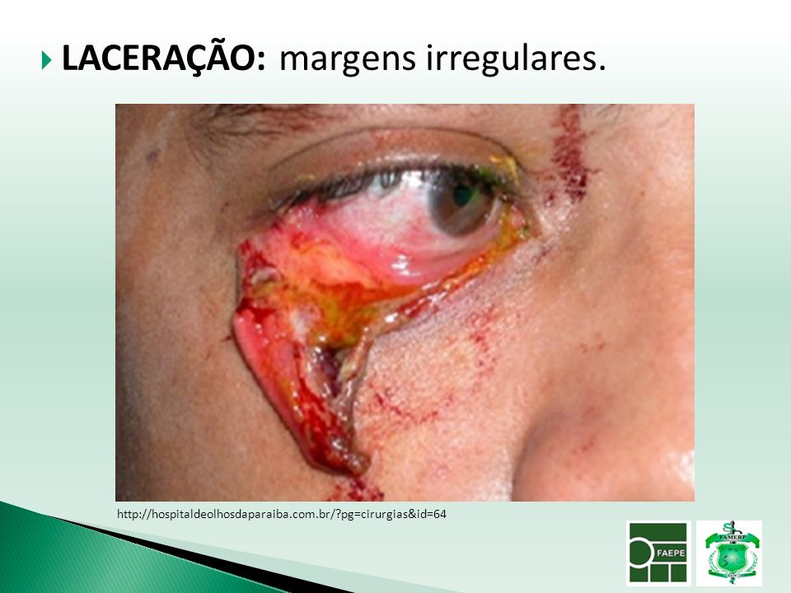

Slide 29
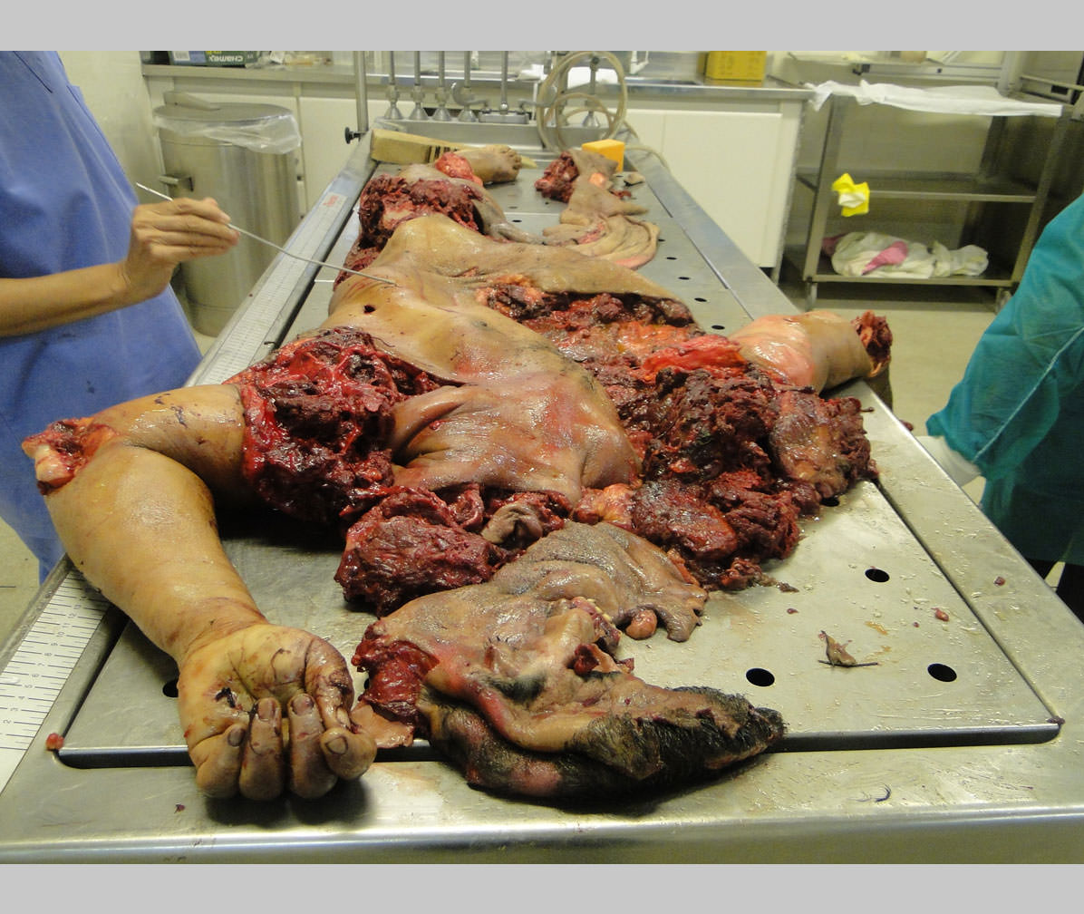
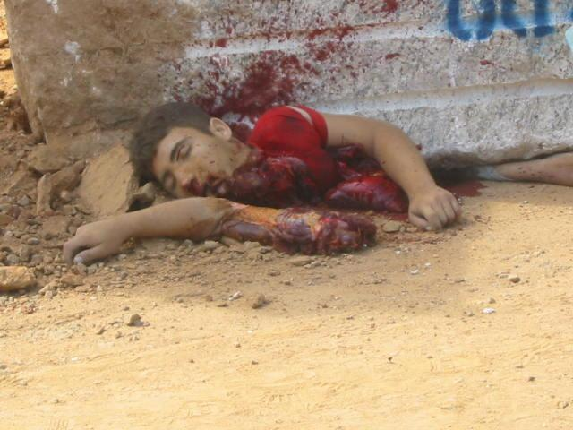
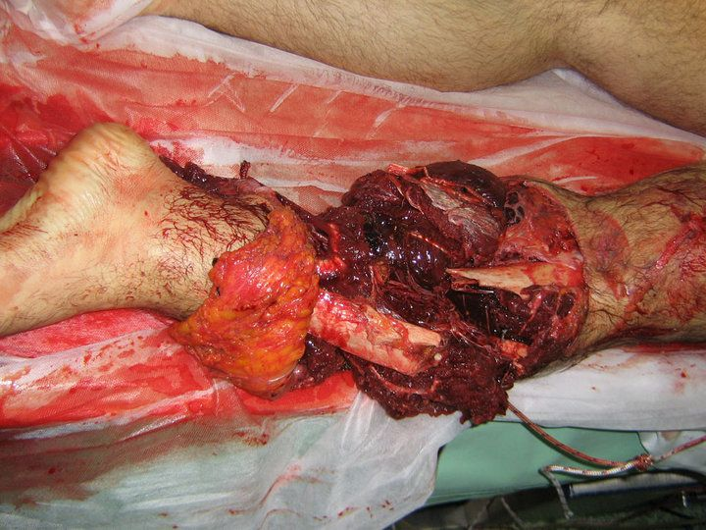

Slide 30
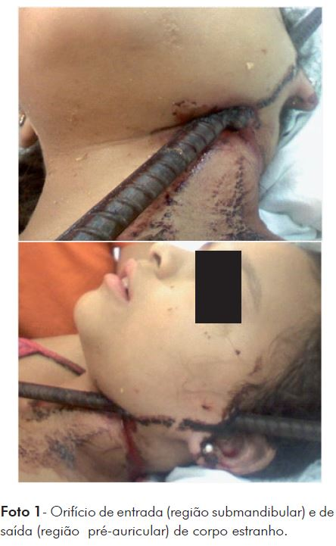
Abertos:
Empalamento:
Sempre ferimentos abertos!
Tendo em vista que a retirada do objeto encravado pode causar mais lesões graves, no atendimento pré-hospitalar, DEVE-SE IMOBILIZAR O OBJETO E TRANSPORTAR O MAIS RÁPIDO POSSÍVEL ATÉ O HOSPITAL

Slide 31
Ferimentos específicos
LESÃO OCULAR
Podem ser causadas por queimaduras (produtos químicos, etc), lacerações, contusões, objetos estranhos, extrusão
Conduta:
irrigação ocular com solução salina (SF 0,9%);
estabilizar objetos em caso de empalamento;
jamais recolocar o olho em caso de extrusão;
oclusão bilateral com gaze umedecida (para diminuir movimentação)

Slide 32
CABEÇA
Pode ser causado por: TCE - Concussão cerebral
Sinais de alterações: alteração do nível de consciência, cefaléia (dor de cabeça), olhos de Guaxinim, hematoma retro-auricular, epistaxe, otorragia, otoliquorragia
Se for necessário aspirar à vítima, usar sonda de ponta rígida; não conter sangramentos nasais ou auriculares

Slide 33
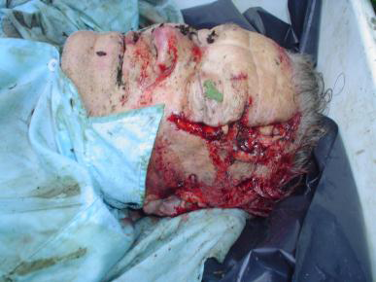

Slide 34
TÓRAX
Sinais de alterações: dispnéia, dor no peito, cianose de extremidades (pois a perfusão tissular está diminuída)

Slide 35
ABDOME
Sinais de alterações: Abdome em tábua, dor, fratura de costelas inferiores, ferimentos na parede do abdome, evisceração.
Evisceração: ocorre evisceração quando um segmento do intestino ou outro órgão abdominal passa através de uma ferida, ficando fora da cavidade abdominal
Cuidado: cobrir com uma compressa estéril e umedecer com solução salina (SF 0,9%), protegendo com bandagem, transportar paciente em posição supina com joelhos fletidos (promove “conforto”), evitando mobilização.
JAMAIS TENTAR RECOLOCAR as víceras

Slide 36
Cuidados Enfermagem
Avaliar a cinemática do trauma
Abordagem primária: X, A, B, C, D, E
Em relação aos ferimentos:
limpar a superfície da lesão com SF 0,9%,
proteger com gaze estéril,
bandagem para fixar (com atadura triangular ou atadura crepon)
avaliar sinais de choque,
manter membro afetado elevado

Slide 37
HEMORRAGIAS
Conceito
Perda de sangue do sistema vascular, sendo que os vasos rompidos podem ser grandes ou pequenos calibres.

Slide 38
Revisão Sistema Circulatório
Coração: bomba que impulsiona o sangue
Sangue: constituído por uma parte líquida (plasma) e por elementos figurados (glóbulos vermelhos, glóbulos brancos e plaquetas)
Corresponde de 7 a 8% do peso corporal de um indivíduo

Slide 39
Vasos sanguíneos
Artérias: carreiam o sangue rico em oxigênio pelo organismo, a partir do coração, sendo que são impulsionadas durante a sístole, portanto, pulsam
Veias: carreiam o sangue com gás carbônico e metabólitos oriundos de todo organismo para que, retornando ao coração (diástole), possam chegar ao pulmão e ser novamente oxigenado (hematose) As paredes das veias são finas e não pulsam
Capilares: vasos muitos finos e que fazem a transição terminal entre as artérias e as veias, fazendo com que haja troca de nutrientes e detritos entre as células e o sangue – perfusão tissular

Slide 40
CLASSIFICAÇÃO DAS HEMORRAGIAS
Hemorragia externa: visível porque o sangramento extravasa para o meio ambiente
Hemorragia interna: o sangue extravasa para o interior do próprio corpo

Slide 41
Conforme o vaso lesionado
Arterial: perda de sangue vermelho-vivo através de uma artéria, jorrando conforme o batimento cardíaco Geralmente é rápido e de difícil controle
Venosa: trata-se da perda de sangue por uma veia, sendo a coloração deste vermelho-escura e em fluxo contínuo, portanto, escorre.
É considerada grave se a veia lesada for de grosso calibre
Capilar: sangramento discreto e que pode ser facilmente controlado

Slide 42
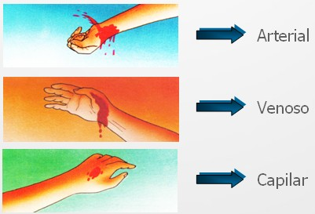
Tipos de hemorragias
É importante compreender esta diferença pois é isso que irá definir o risco de óbito da vítima a partir de uma hemorragia.

Slide 43
Importante:
Saber o tipo de vaso sanguíneo lesado, o sangramento ARTERIAL é considerado mais grave por se perder muito sangue em menor tempo, em relação às veias e capilares
Velocidade da perda de sangue
Calibre do vaso rompido, o rompimento de vasos principais do pescoço, tórax, abdome e coxa provoca hemorragia severa, sendo que a morte pode sobrevir em um a três minutos

Slide 44
Perda de 15% do volume circulante (aprox 750 ml no adulto): sem alterações. Ex doação
Perda entre 15 e 30% do volume circulante (aprox 1500ml no adulto): causa sede, taquicardia, pulso fino, pele fria, dispnéia, cianose de extremidades
Perdas entre 30 e 50% do volume circulante (mais de 1500 ml no adulto): choque hipovolêmico
Perdas superiores à 50% do volume circulante: morte

Slide 45
Como identificar:
A hemorragia externa é visível, e deve-se considerar a presença de sangue existente na cena
A hemorragia interna tem como evidência mais comum áreas de extensa contusão em uma superfície do corpo
Tempo de enchimento capilar superior a dois segundos

Slide 46
Pulso fraco e rápido (taquicárdico)
Pele fria e úmida (pegajosa)
Pupilas dilatadas (midríase) com reação lenta à luz
Queda da pressão arterial (hipotensão)

Slide 47
Vítima ansiosa e/ou inquieta (nível de consciência alterado), com sede (perda de volume líquido)
Respiração rápida (taquipnéia) e profunda
Parada respiratória
Choque

Slide 48
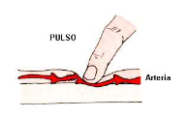
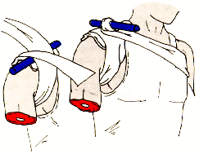
CUIDADOS – HEMORRAGIAS EXTERNAS
1- Pressão direta sobre o ponto sangrante
2- Elevação da área traumatizada
3- Pressão digital sobre o ponto de pulso anterior ao sangramento
4- Aplicação de gelo no local
5- Torniquete (em ÚLTIMO caso)

Slide 49
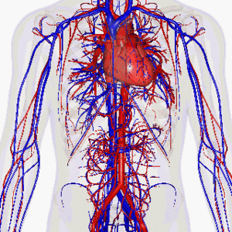
CHOQUE

Slide 50
choque
É uma condição clínica em que o sistema cardiovascular fica impossibilitado de manter a perfusão tecidual adequada, causando graves danos ao metabolismo celular.
A demora no seu reconhecimento e tratamento predispõe a falência de múltiplos órgãos e a morte.

Slide 51
O choque pode ter várias classificações.
Segundo a etiologia, é chamado de distributivo, obstrutivo, cardiogênico e hipovolêmico.
Para a identificação precoce do choque na urgência e emergência, é importante a sua compreensão desse fenômeno, conhecendo a:
classificação,
fisiopatologia,
tratamento
e os cuidados de enfermagem.

Slide 52
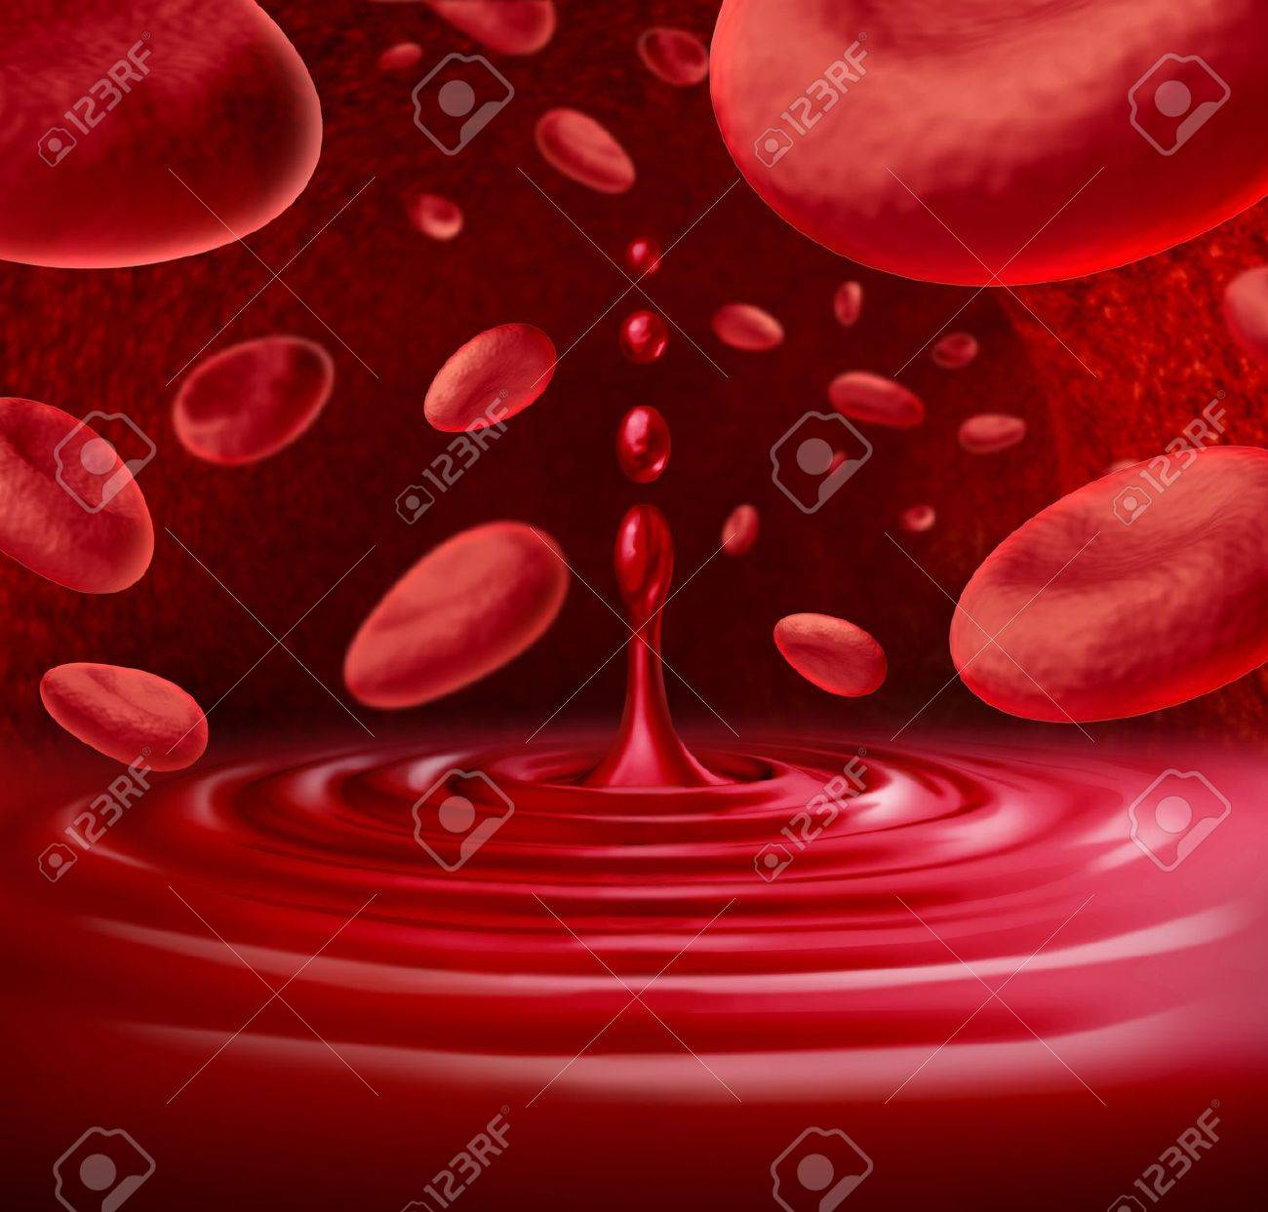
MAS ENTÃO, O QUE É CHOQUE?
Francês: parada
O choque pode estar relacionado com:
CORAÇÃO
SANGUE
VASOS

Slide 53
Tipos de choque
CHOQUE HIPOVOLÊMICO: perda de sangue, plasma ou líquidos extracelulares.
CHOQUE CARDIOGÊNICO: insuficiência miocárdica
CHOQUE DISTRIBUTIVO: diminuição do tônus vascular.
Dividido em:
CHOQUE NEUROGÊNICO;
CHOQUE ANAFILÁTICO;
CHOQUE SÉPTICO
CHOQUE OBSTRUTIVO: obstrução mecânica do fluxo sanguíneo.

Slide 54
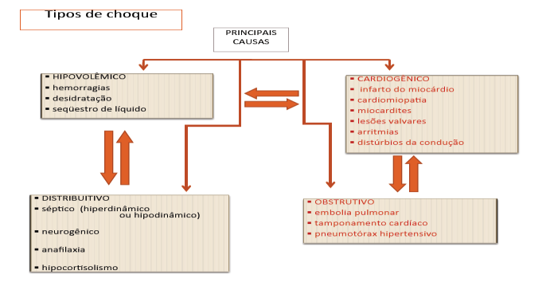

Slide 55
Choque Hipovolêmico
A hemorragia costuma ser a causa mais frequente do choque hipovolêmico no trauma, e pode acontecer internamente devido à lesões de órgãos ou por avulsão de tecidos, lacerações de vasos, múltiplas fraturas, fraturas expostas e fraturas fechadas de ossos longos.
O choque não hemorrágico pode ocorrer por diarreia de difícil controle, poliúria, queimaduras extensas e desidratação

Slide 56
É o tipo mais comum de choque, caracterizado pela perda acentuada do volume de sangue.
Pode ter os seguintes fatores:
Perda direta de sangue: hemorragia interna ou externa
Perda de plasma: queimaduras
Perda de líquido (desidratação): diarréia, vômito

Slide 57
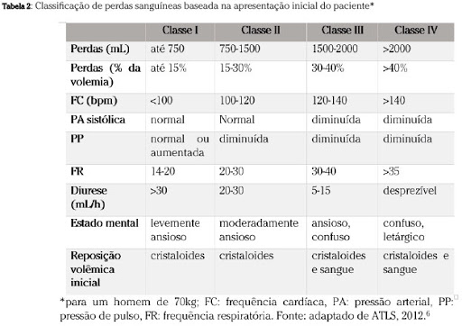

Slide 58
Sinais e sintomas:
Ansiedade e inquietação (devido à diminuição do nível de consciência)
Palidez ou cianose
Enchimento capilar superior a dois segundos
Taquipnéia podendo levar a parada respiratória
Taquicardia (+ 100 – 120 bcpm)
Sede e ressecamento de mucosas (boca, olhos vitrificados)
Fraqueza, tontura e frio
Hipotensão

Slide 59
Condutas:
A identificação precoce do choque e a estabilização hemodinâmica são as condutas principais no atendimento da vítima. X-A-B-C-D-E
A intervenção acontece imediatamente a partir da visualização da lesão.
É necessário que o profissional de saúde do serviço de atendimento pré-hospitalar ou hospitalar realize compressão da lesão ou alinhe o membro em caso de fraturas, controlando o sangramento e evitando a instalação do choque.

Slide 60
condutas
Quando o choque se instala, está associado a sangramentos nos compartimentos internos do corpo, como a cavidade torácica, que pode acumular até 3.000 ml de sangue, na cavidade pélvica; peritônio e retroperitônio, que podem acumular quantidades ilimitadas de sangue.
A quantidade de sangue perdido determinará a gravidade do choque hemorrágico.

Slide 61
Condutas:
Assegurar via aérea permeável e manter respiração
Tratar a causa do choque quando possível – medidas de contenção de hemorragias
Administrar 12 a 15 litros de oxigênio/minuto
Imobilizar e alinhar fraturas porque diminui a dor e o sangramento.

Slide 62
Condutas:
Posicionar vítima em posição de choque: Trendelemburg
Manter vítima aquecida
Não oferecer líquidos ou alimentos

Slide 63
CHOQUE CARDIOGÊNICO
Definição
[...] falência do coração como bomba cardíaca pela diminuição da força de contração, diminuição do débito cardíaco e o aumento da pressão venosa central (PVC), gerando a má perfusão tecidual.
Infarto, arritmias, embolia, tamponamento cardíaco, contusão cardíaca, pós-operatório de cirurgia cardíaca.
Os sinais e sintomas são como os do choque hipovolêmico, exceto o pulso, o qual pode estar irregular

Slide 64
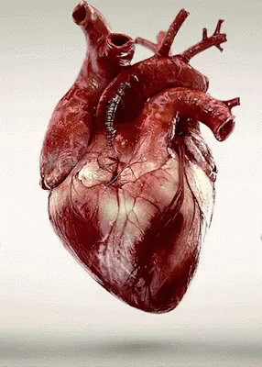

Slide 65
Sinais e Sintomas:
hipotensão arterial
queda rápida e acentuada do índice cardíaco
oligúria
taquisfigmia
hiperpnéia
alteração no nível de consciência
dor anginosa e arritmias

Slide 66
Necessário:
Sedação
Oxigênio
Reposição de volume
Correção das alterações hemodinâmicas, através do uso de:
dopamina, dobutamina,
associação de drogas inotrópicas lise da fibrina e a consequente dissolução do trombo /melhoram o tônus cardíaco/e vasodilatadoras,
agentes fibrinolíticos,
bicarbonato de sódio
heparina,
isoproterenol, /relaxamento dos vasos/ melhora entrada de ar
Adrenalina ou epinefrina
amiodarona /aumenta a irrigação do coração pelas coronarianas
Balão intra-aórtico

Slide 67
O balão faz um movimento de contrapulsação, ou seja, quando o coração insufla, o balão contrai e quando o coração relaxa, o balão infla

Slide 68
Choque Distributivo
Neurogênico
Anafilático
Séptico

Slide 69
Neurogênico
Causado por:
lesão da medula espinhal
anestesia espinhal
lesão do sistema nervoso
efeito depressor de medicamentos
uso de drogas e ainda estados hipoglicemiantes

Slide 70
Há perda de controle do diâmetro vascular pelo sistema nervoso
interrompe a comunicação entre o SNC e os vasos, portanto,
há uma perda da resistência periférica
e dilatação da rede vascular,
dificultando o retorno venoso,
levando à diminuição do oxigênio circulante
Pode causar hipotensão sem alteração de consciência, temperatura e enchimento capilar normais, vítima aquecida e com pulso normal ou bradicárdico
ATENÇÃO: o choque pode ser mascarado!

Slide 71
Anafilático
Resulta de reação alérgica, como picada de insetos e medicamentos, por exemplo
Sinais e sintomas:
Pele avermelhada, com prurido e ardência
Edema de face e língua
Respiração ruidosa e difícil (dispnéia), devido ao edema de glote.
Hipotensão, pulso fraco, tontura, palidez e cianose
Coma

Slide 72
Séptico
Decorrente de infecção severa, onde toxinas são liberadas na circulação provocando dilatação dos vasos sanguíneos e consequente aumento da capacidade do sistema circulatório
Acontece, geralmente, em ambiente hospitalar, ou em decorrência de algum procedimento.

Slide 73
Choque Obstrutivo
Em situações de trauma, o tamponamento cardíaco e o pneumotórax hipertensivo predispõem ao choque obstrutivo, pois ocorre uma obstrução mecânica levando à queda do débito cardíaco.
É caracterizado também nas situações de tromboembolismo pulmonar e dissecção de aorta.

Slide 74
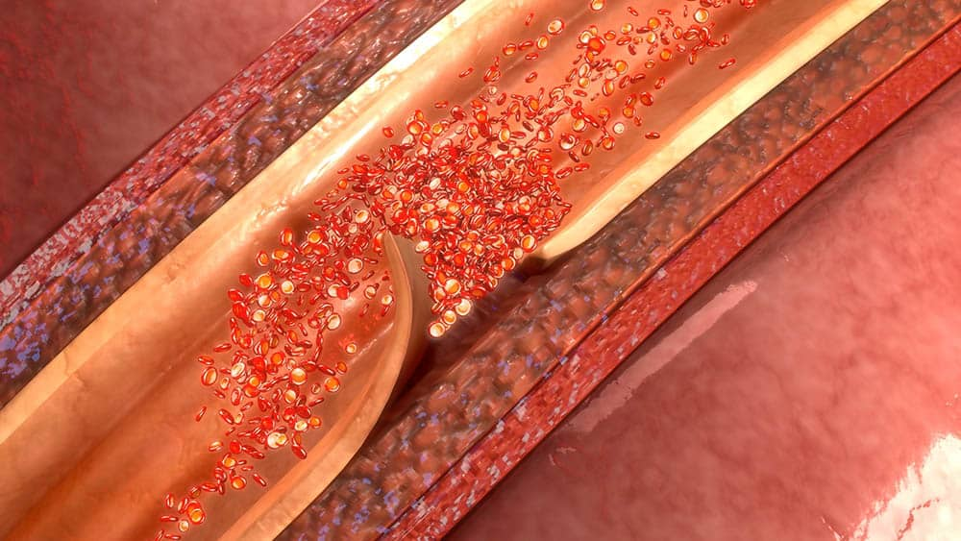
Dissecção de aorta

Slide 75
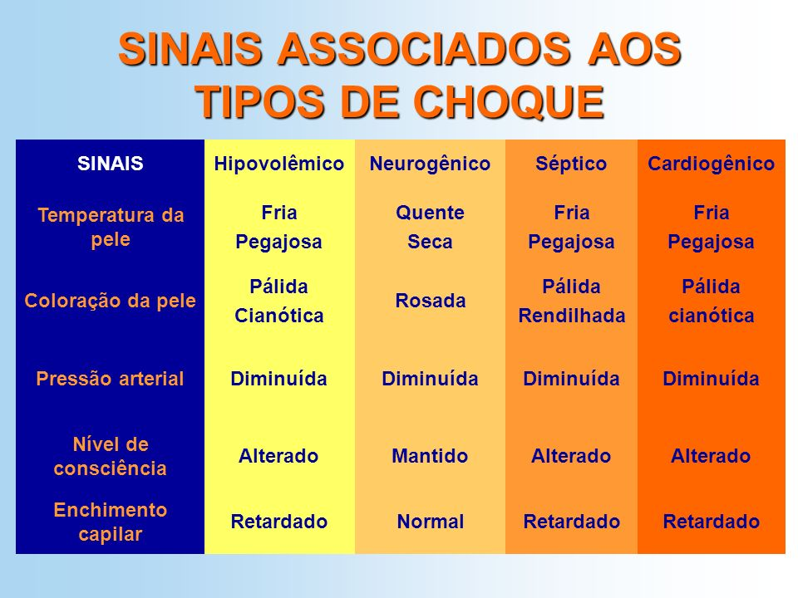

Slide 76
Referências
FORTES, Julia Ikeda (coordenação técnica pedagógica) et al. Curso de especialização profissional de nível técnico em enfermagem – livro do aluno: urgência e emergência /. São Paulo : FUNDAP, 2010.
MORTON, P G Cuidados críticos de enfermagem: uma abordagem holística Rio de Janeiro: Guanabara Koogan, 2011
OLIVEIRA Beatriz Trauma: atendimento pré- hospitalar São Paulo: Atheneu 2004
SMELTZER, Suzanne C & BARE, Brenda G Brunner & Suddarth: Enfermagem Medico Cirúrgico 7 ed V 4 Rio de Janeiro: Interamericana, 2000

